Slide 1




Slide 2




Luật chơi:
GV viết vài phép tính cộng, trừ bất kỳ lên bảng. Chia lớp làm 4 đội.(4 tổ)
Tổ nào có tất cả thành viên làm xong trước và đúng thì thắng lượt.

Slide 3

ĐIỂM:
TỔ 1
TỔ 2
TỔ 3
TỔ 4
4
4
5
5
3
3
1
1
2
2
4
5
3
1
2
4
5
3
1
2
Tổ nào có nhiều thành viên xong trước +1 điểm
Notes:
Luật chơi:
- Với mỗi lượt thắng, bấm vào dấu cộng của tổ thắng để cộng +1 điểm. Mỗi tổ được cộng tối đa 5đ, GV có thể tổ chức cho đội nào cộng được 5đ trước thì thắng hoặc chơi trong thời gian 5’, sau 5’ đội nào nhiều điểm trc thì thắng.

Slide 4



Notes:
Hiền Trần Zalo 0353095025

Slide 5


Slide 6


Slide 7


7 235
2 345
2 456
538
+
+
9 580
3 094
Thử lại
Thử lại
9 580
7 235
3 094
538
-
-
2 345
2 456

Slide 8
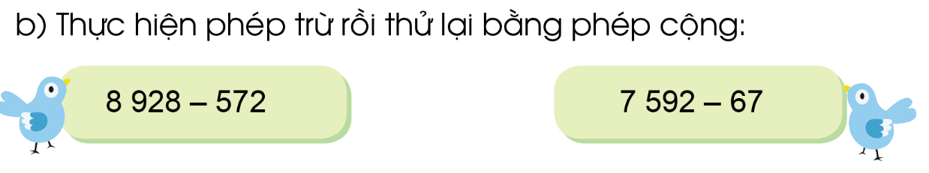
8 928
572
7 592
67
-
-
8 356
7 525
Thử lại
Thử lại
8 356
572
7 525
67
-
-
8 928
7 592

Slide 9

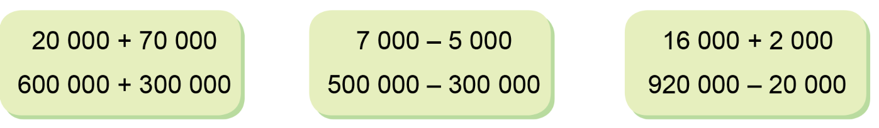

Slide 10
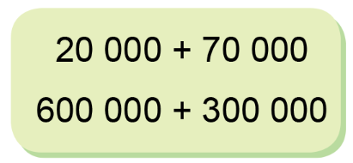
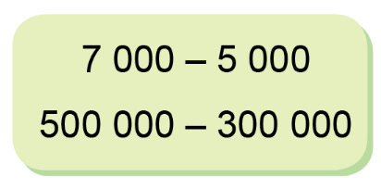
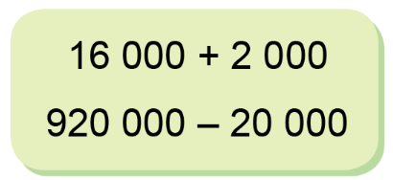
= 90 000
= 900 000
= 2 000
= 200 000
= 18 000
= 900 000

Slide 11

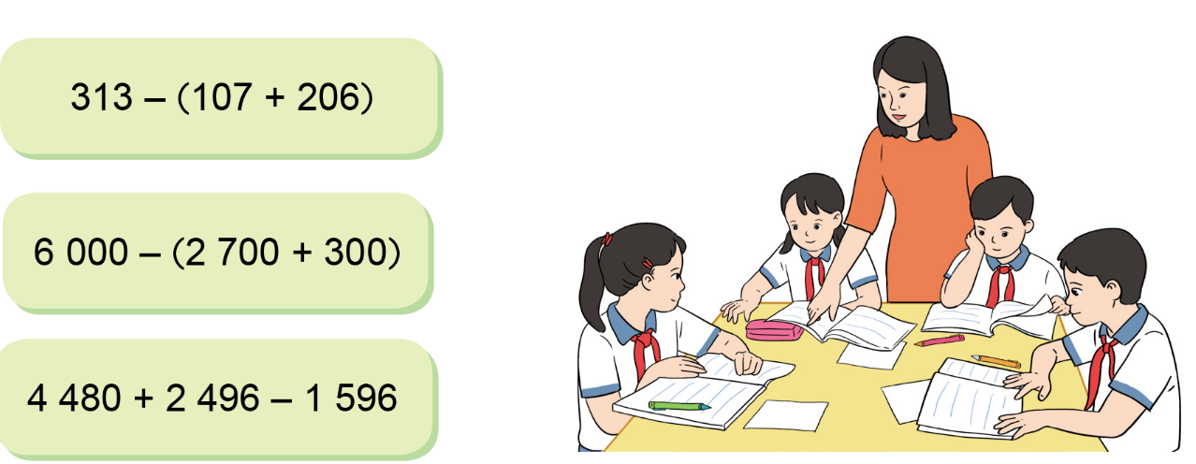

Slide 12
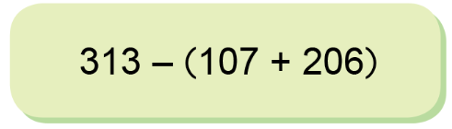
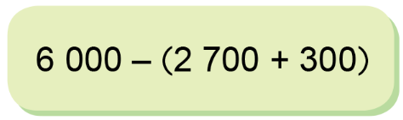
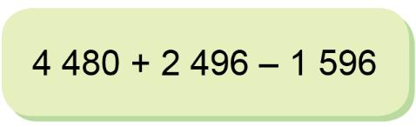
= 313 – 313
= 0
= 6 000 – 3 000
= 3 000
= 6 976 – 1 596
= 5 380

Slide 13


Ở một tỉnh, năm 2019 có 116 771 số thuê bao Internet. Năm 2020, tăng thêm 26 033 số thuê bao so với năm 2019. Hỏi vào năm 2020, tỉnh đó có bao nhiêu thuê bao Internet?
Bài giải:
Số thuê bao Internet của tỉnh năm 2020 là:
116 771 + 26 033 = 142 804 (thuê bao)
Đáp án: 142 804 thuê bao

Slide 14

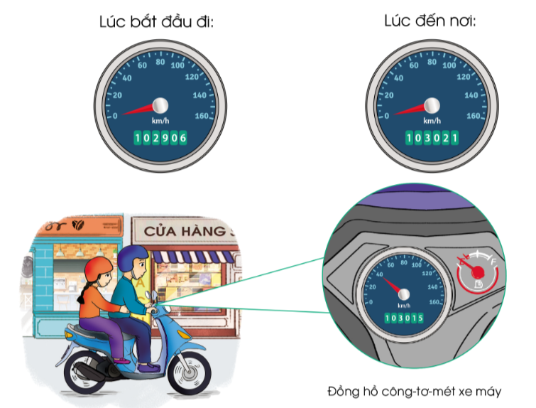
Đồng hồ công-tơ-mét của một xe máy xác định số ki-lô-mét xe máy đó đã đi được. Hãy quan sát đồng hồ công-tơ-mét của một xe máy như hình dưới đây và tính xem quãng đường mà xe máy đó đã đi được dài bao nhiêu ki-lô-mét?
Bài giải:
Quãng đường mà xe máy đó đã đi được là:
103 021 – 102 906 = 115 (km)
Đáp số: 115 km

Slide 15


Slide 16

Về nhà, em hãy tìm những tình huống thực tế liên quan đến phép cộng, phép trừ đã học, hôm sau chia sẻ với các bạn.

Slide 17


Slide 18


